Slide 1

АЭРОНЕТ 2016
Научно-практическая конференция
по развитию беспилотных авиационных систем
г. Москва, 15-17 сентября 2016 г.
Технологическое обеспечение интеграции БВС в общее воздушное пространство - существующее состояние и перспективы внедрения в Российской Федерации
Чернышев Юрий Петрович
ведущий инженер ФГУП «ГосНИИАС»
chernyshev@gosniias.ru
(499)759-00-65

Slide 2
АЭРОНЕТ 2016
Где и как летать БВС?
Первый вариант - выделенное воздушное пространство, нормативно-правовая база для его использования в Российской Федерации существует (ФП ИВП); УВД не участвует в организации воздушного движения в выделенном ВП; вся ответственность за организацию воздушного движения, а также за возможный ущерб возлагается на эксплуатантов БАС.
Использовать выделенное воздушное пространство крайне нерентабельно. Учитывая сроки получения разрешений, эксплуатанты БАС теряют конкурентные преимущества.
Второй вариант - совместные полеты БВС и пилотируемых ВС в общем воздушном пространстве.
Интеграция БВС в общее воздушное пространство – единственный практический выход, общая задача Минтранса России, промышленности, разработчиков и эксплуатантов БАС.
Над этой актуальной задачей работают во всем мире, включая Российскую Федерацию.

Slide 3
АЭРОНЕТ 2016
Вопросы, требующие решения
организация устойчивой к сбоям (робастной) связи в каналах управления и наблюдения в звеньях «СДП–БВС» и «СДП – БВС – система ОрВД»;
реализация на борту БВС компактной и эффективной системы предотвращения столкновения с другими ВС и препятствиями (D&A); использование ACAS неприемлемо по причинам нормативного, технического и экономического характера;
реализация цифрового канала взаимодействия «СДП – БВС» (линия С2 (С3); взаимодействие экипажа пилотируемого ВС с системой ОрВД базируется на использовании голосовой связи, а также на принятых ИКАО ЛПД; вопрос сопряжения ЛПД С3 со связными каналами УВД (голос + данные) остается открытым;
международные стандарты в сфере БАС находятся в стадии разработки; ИКАО работу над стандартами планировало завершить к 2020 г., сейчас срок переносится на 2030 г.;
нормативная правовая база в сфере БАС должна формироваться на основе отечественного и международного опыта и возможности реализации вводимых требований с учетом имеющихся и перспективных технических решений.

Slide 4
АЭРОНЕТ 2016
АЗН-В – техническая основа интеграции БАС в общее воздушное пространство
Концепцией CNS/ATM ИКАО предусмотрено использование технологии АЗН контрактного и радиовещательного типов и цифровой связи; в планах NextGen (США) и SESAR (Европа) технология АЗН-В - обязательный костяк будущих аэронавигационных систем;
АЗН-В - универсальное техническое средство, обеспечивающее задачи наблюдения в интересах ОрВД и ряд функциональных применений, в том числе мониторинг ВС и обеспечение поиска и спасания ;
АЗН-В является базовой технологией при организации полетов БВС в несегрегированном воздушном пространстве.

Slide 5
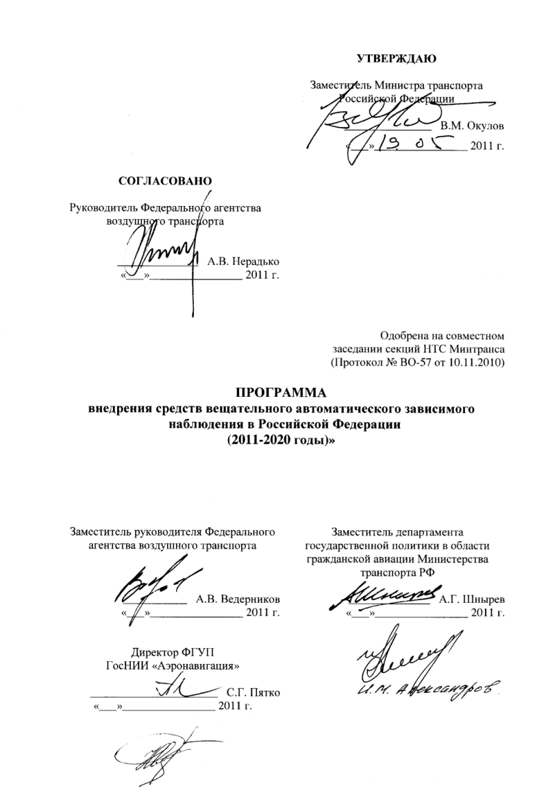
АЭРОНЕТ 2016
Программа внедрения АЗН-В в России
Использование АЗН-В позволит обеспечить :
более высокий уровень безопасности и эффективности обслуживания воздушного движения ЕС ОрВД;
наблюдение воздушных судов на малых и предельно малых высотах в нижнем воздушном пространстве;
наблюдение беспилотных летательных аппаратов;
повышение эффективности поисково-спасательных операций

Slide 6
АЭРОНЕТ 2016
ЛПД для реализации АЗН-В и примыкающих применений
В России для целей АЗН-В были приняты к использованию два стандарта ЛПД: 1090ES «расширенный сквиттер» и УКВ ЛПД режима 4 (VDL-4);
АЗН-В 1090ES практически обеспечивает только функцию наблюдения в интересах УВД; рассматривалась как дополнение к системе ВОРЛ для улучшения качества поля наблюдения, подтверждения целостности сигналов АЗН-В, предоставления услуг АЗН-В для авиакомпаний, осуществляющих международные рейсы;
особенности ЛПД 1090 ES, ограничивающие применение АЗН-В на ее основе:
- использование одной частоты 1090 МГц для систем ВОРЛ, TCAS и АЗН-В;
- прозрачность и доступность данных наблюдения для несанкционированных пользователей (сервис «flightradar24»; спутниковый канал АЗН-В 1090 ES);
- проблемы с киберзащищенностью; требуется верификация сообщений АЗН-В методом вторичной радиолокации или мультилатерации; верификация сообщений «борт-борт» ? - только в ближней зоне с использованием бортовых систем TCAS;
ЛПД VDL-4 реализует в полном объеме АЗН-В и набор примыкающих применений; текущие и перспективные возможности ЛПД VDL-4 с использованием специальных алгоритмов и методов защиты информации позволяют рассматривать ее в качестве базовой технологии в интересах беспилотной авиации.

Slide 7
АЭРОНЕТ 2016
АЗН-В космического базирования
с 2018 года обеспечивается прием сигналов АЗН-В 1090 ES оборудованием спутников IridiumNext для реализации глобального наблюдения за ВС

Slide 8
АЭРОНЕТ 2016
«Единый» стандарт АЗН-В
перечень поручений Президента РФ от 29.04.2016 №Пр-800, п. 1а: «Разработать и утвердить комплекс мероприятий по скоординированному внедрению единого стандарта системы автоматического зависимого наблюдения за магистральными воздушными судами и воздушными судами авиации общего назначения с использованием российских технологий»;
«скоординированное» внедрение в России «единого» стандарта АЗН-В предполагает его использование в интересах различных пользователей, в том числе беспилотной авиацией;
протокол совещания в Минтрансе России от 24.06.2016 № 47, п. 2: «Полагать целесообразным определить стандарт 1090 ES, рекомендованный Международной организацией ИКАО для глобального применения, единым стандартом системы автоматического зависимого наблюдения»;
решение Минтранса России принято без предварительного финансово-экономического обоснования перехода на «единый» стандарт АЗН-В на основе 1090 ES и отказа от внедрения VDL-4 «в целях экономии бюджетных средств», без учета мнения Минпромторга России, Ассоциации ЭРБАС

Slide 9
АЭРОНЕТ 2016
АЗН-В 1090 ES для интеграции БВС в ОВП
для безопасной интеграции БВС в ОВП предлагается использовать на БВС приемоответчик режима S с функцией 1090ES Out, признано желательным оснащение БВС АЗН-В 1090ES In для возможности активного маневра;
наличие на борту БВС только оборудования АЗН-В 1090ES Out не обеспечивает их безопасную интеграцию в ОВП, т.к. технически не обеспечивается их «видимость» системе TCAS, для работы которой на БВС в обязательном порядке требуется наличие также приемоответчика ВОРЛ;
очевидна тенденция «диспетчеризации» полетов пилотируемых ВС и БВС через интерес в развитии наземной инфраструктуры АЗН-В 1090ES ;
реализация стандарта 1090ES в интересах пользователей нижнего ВП (АОН, БВС) и создания на его основе МПСН потребует значительного увеличения количества наземных станций АЗН-В за счет бюджетных/ внебюджетных средств Госкорпорации по ОрВД;
требует принципиального решения вопрос сбора наземными станциями АЗН-В 1090ES/МПСН и обработки информации о ВС (БВС) при их полетах в нижнем ВП и неконтролируемом ВП класса «G»;

Slide 10
АЭРОНЕТ 2016
АЗН-В VDL-4 и самоорганизующиеся воздушные сети (SOAN) на ее основе
АЗН-В VDL-4 направлено на организацию полетов пользователями без наземной инфраструктуры и диспетчера, что актуально для России;
сертифицировано бортовое оборудование АЗН-В VDL-4 для «большой» авиации;
разработано малогабаритное бортовое оборудование для ВС АОН и БВС;
завершается разработка оборудования на 100% отечественной элементной базе, реализующего сетевые возможности, обеспечение киберзащищенности;
реализация коррелирующего устройства для высокоточного измерения расстояния между абонентами VDL-4 – основа для создания систем предупреждения столкновения, локальных систем навигации и посадки;
перспективным направлением является использование SOAN в целях обмена информацией между ВС и хранения данных на бортах других ВС, находящихся в зоне радиовидимости друг друга.

Slide 11
АЭРОНЕТ 2016
Летные эксперименты
ФГУП «ГосНИИАС» по организации полетов БВС на основе использования технологии АЗН-В режима 4 (VDL-4)

Slide 12
АЭРОНЕТ 2016
Эксперимент 1
Совместные полеты пилотируемых
и беспилотных воздушных судов в воздушном пространстве Российской Федерации
С.-Петербург, 23-25 мая 2011 г.

Slide 13

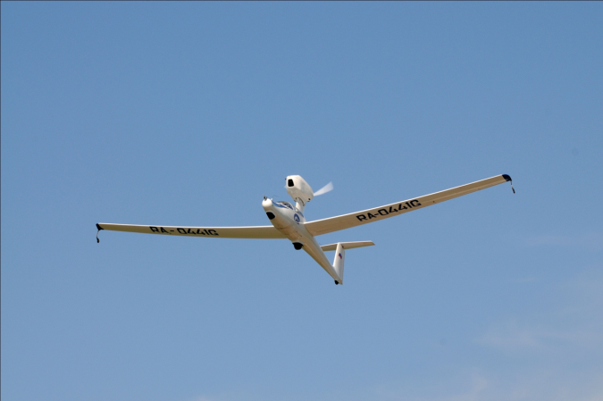
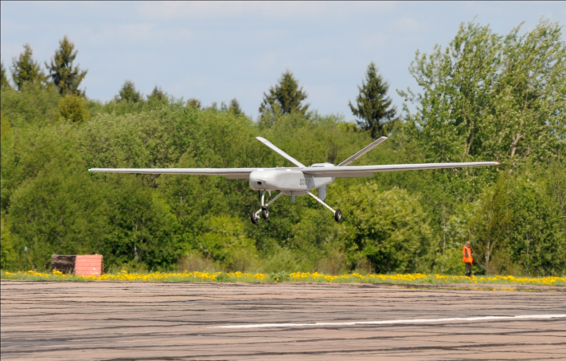
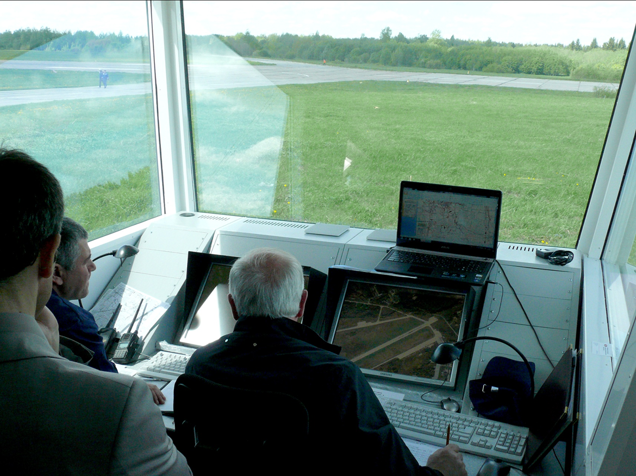
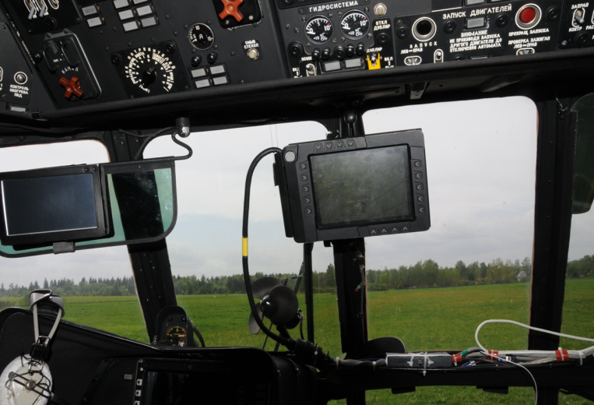
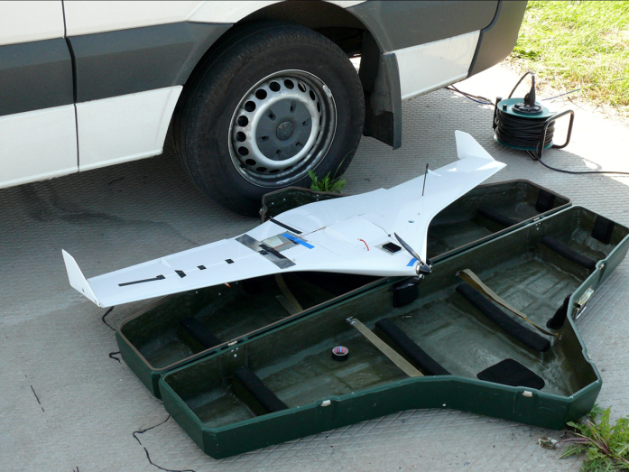
АЭРОНЕТ 2016
ВС АС-5М
БВС «Дозор»
ВС Ми-8
БВС «ZALA»

Slide 14
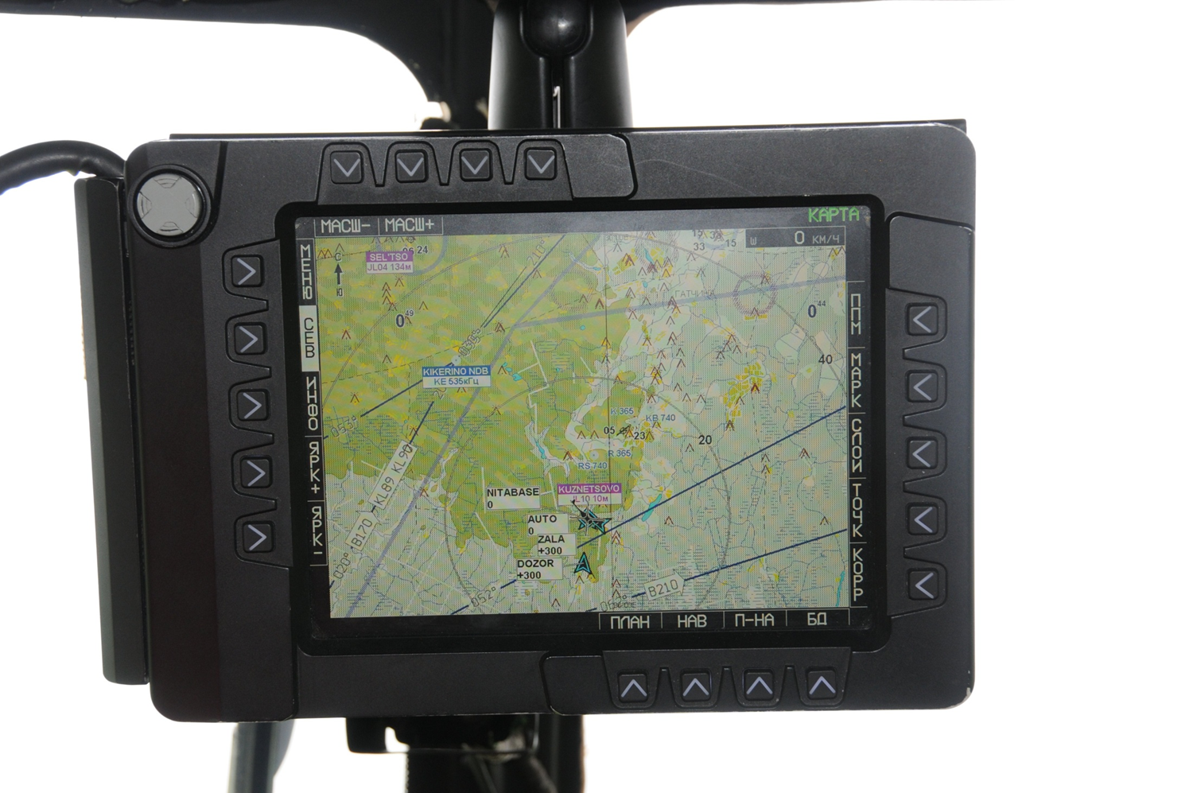
АЭРОНЕТ 2016
Индикация местоположения БВС в кабине Ми-8

Slide 15
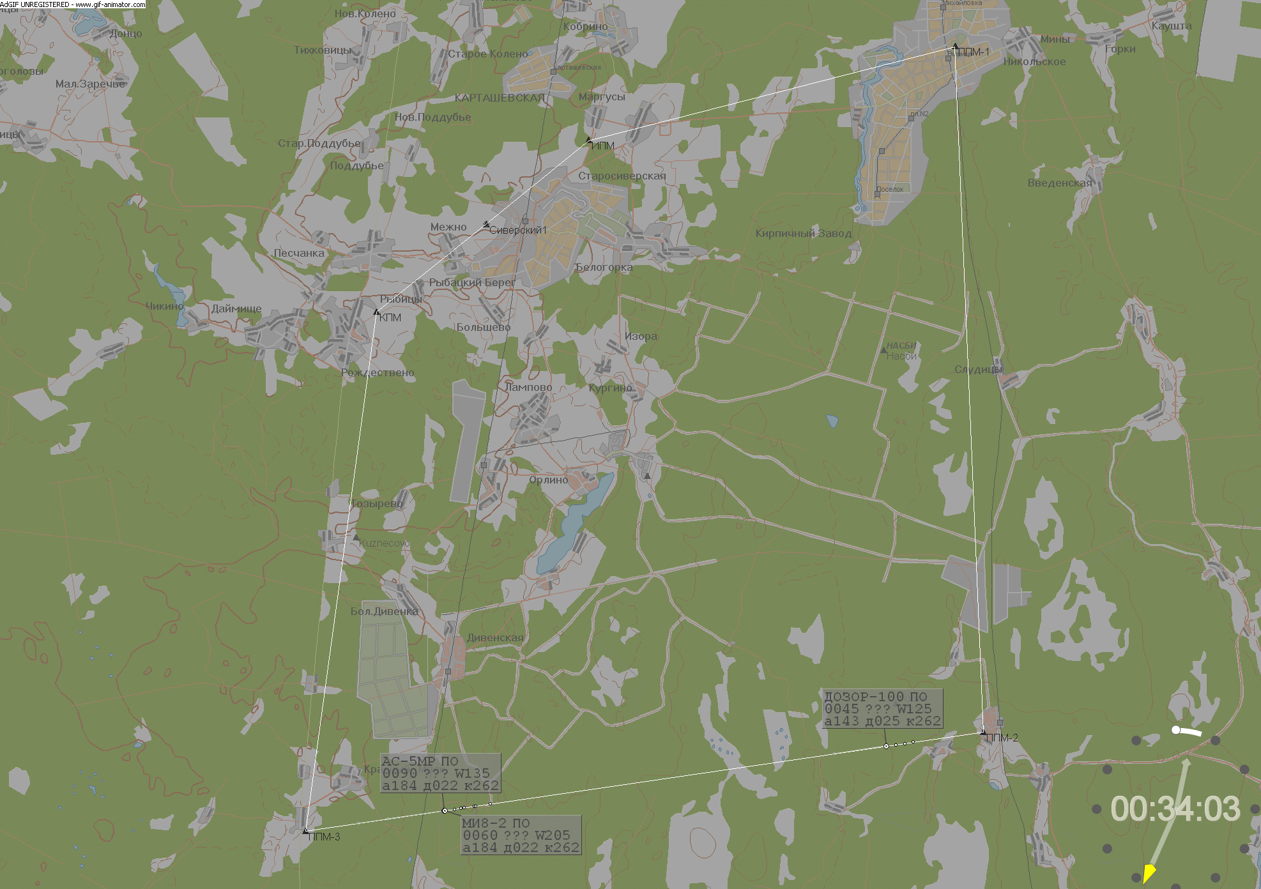
АЭРОНЕТ 2016
Индикация АЗН-В на рабочем месте РП

Slide 16
АЭРОНЕТ 2016
Эксперимент 2
Исследования по определению
характеристик АЗН-В VDL-4
на БВС «ПТЕРО» и пилотируемом ВС
Аэродром Лыткино, 16-17 июня 2014 г.

Slide 17
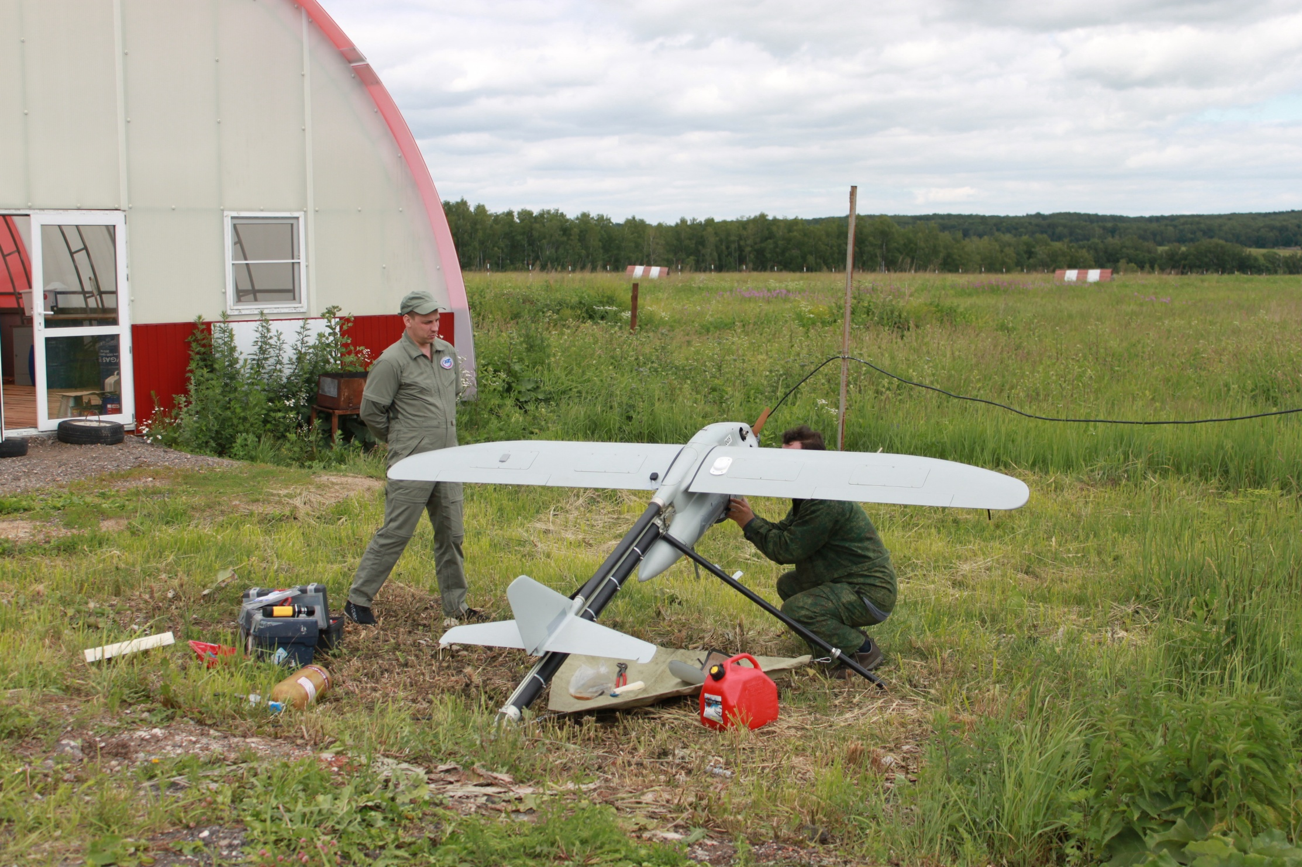
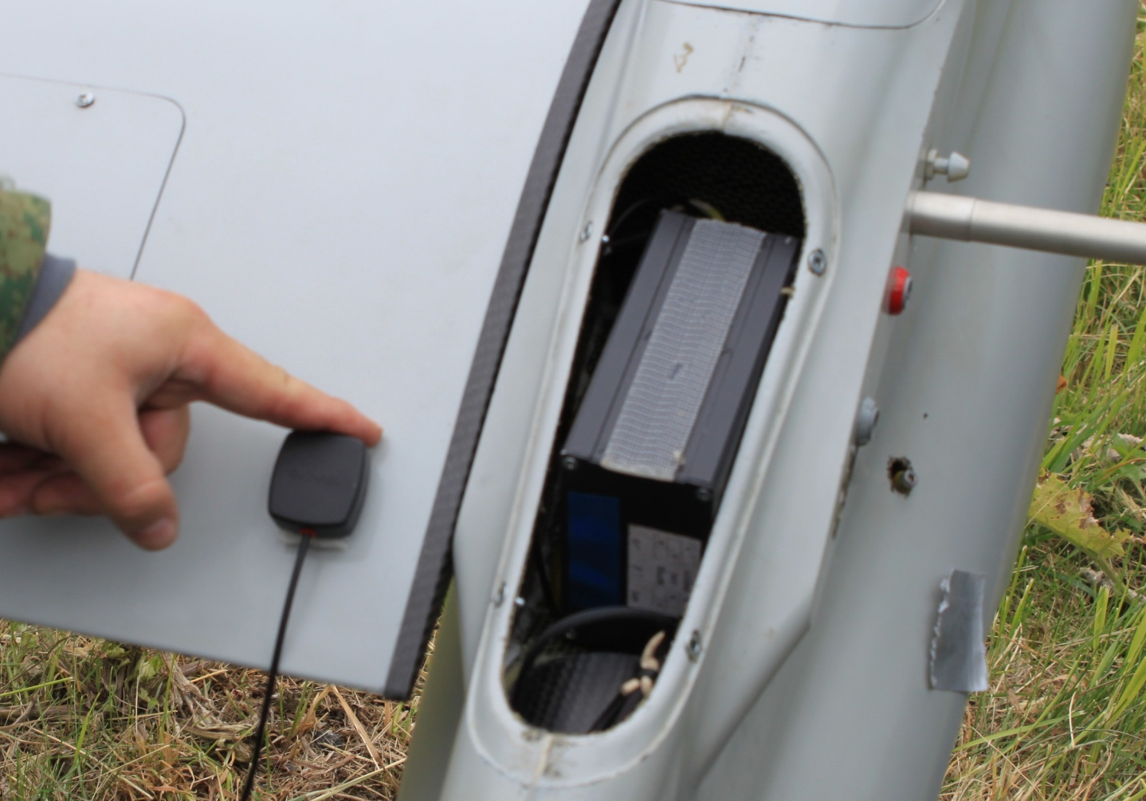
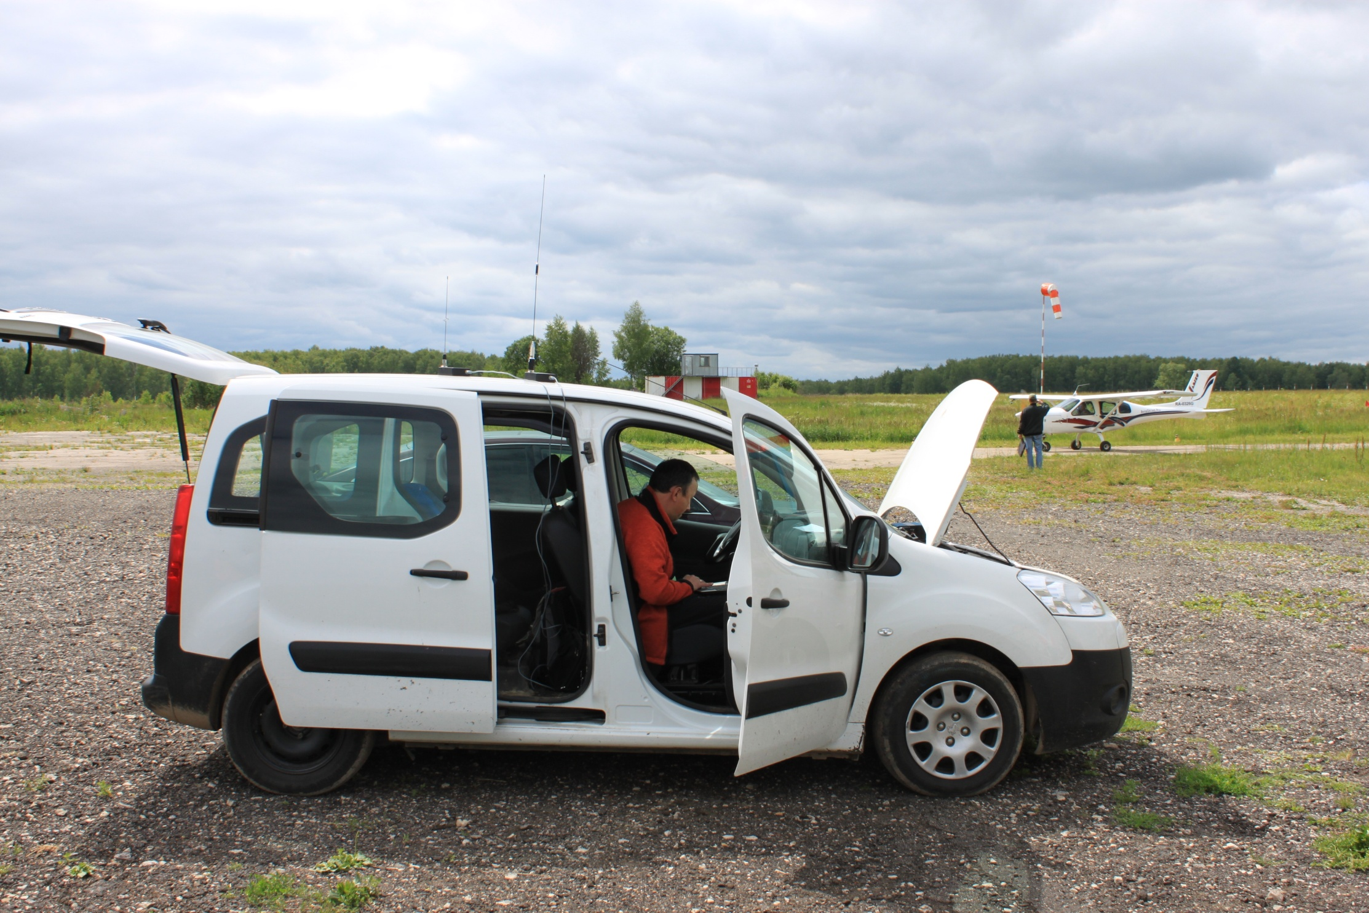
АЭРОНЕТ 2016
БВС «ПТЕРО» с оборудованием АЗН-В
Оборудование АЗН-В VDL-4
СДП БАС

Slide 18
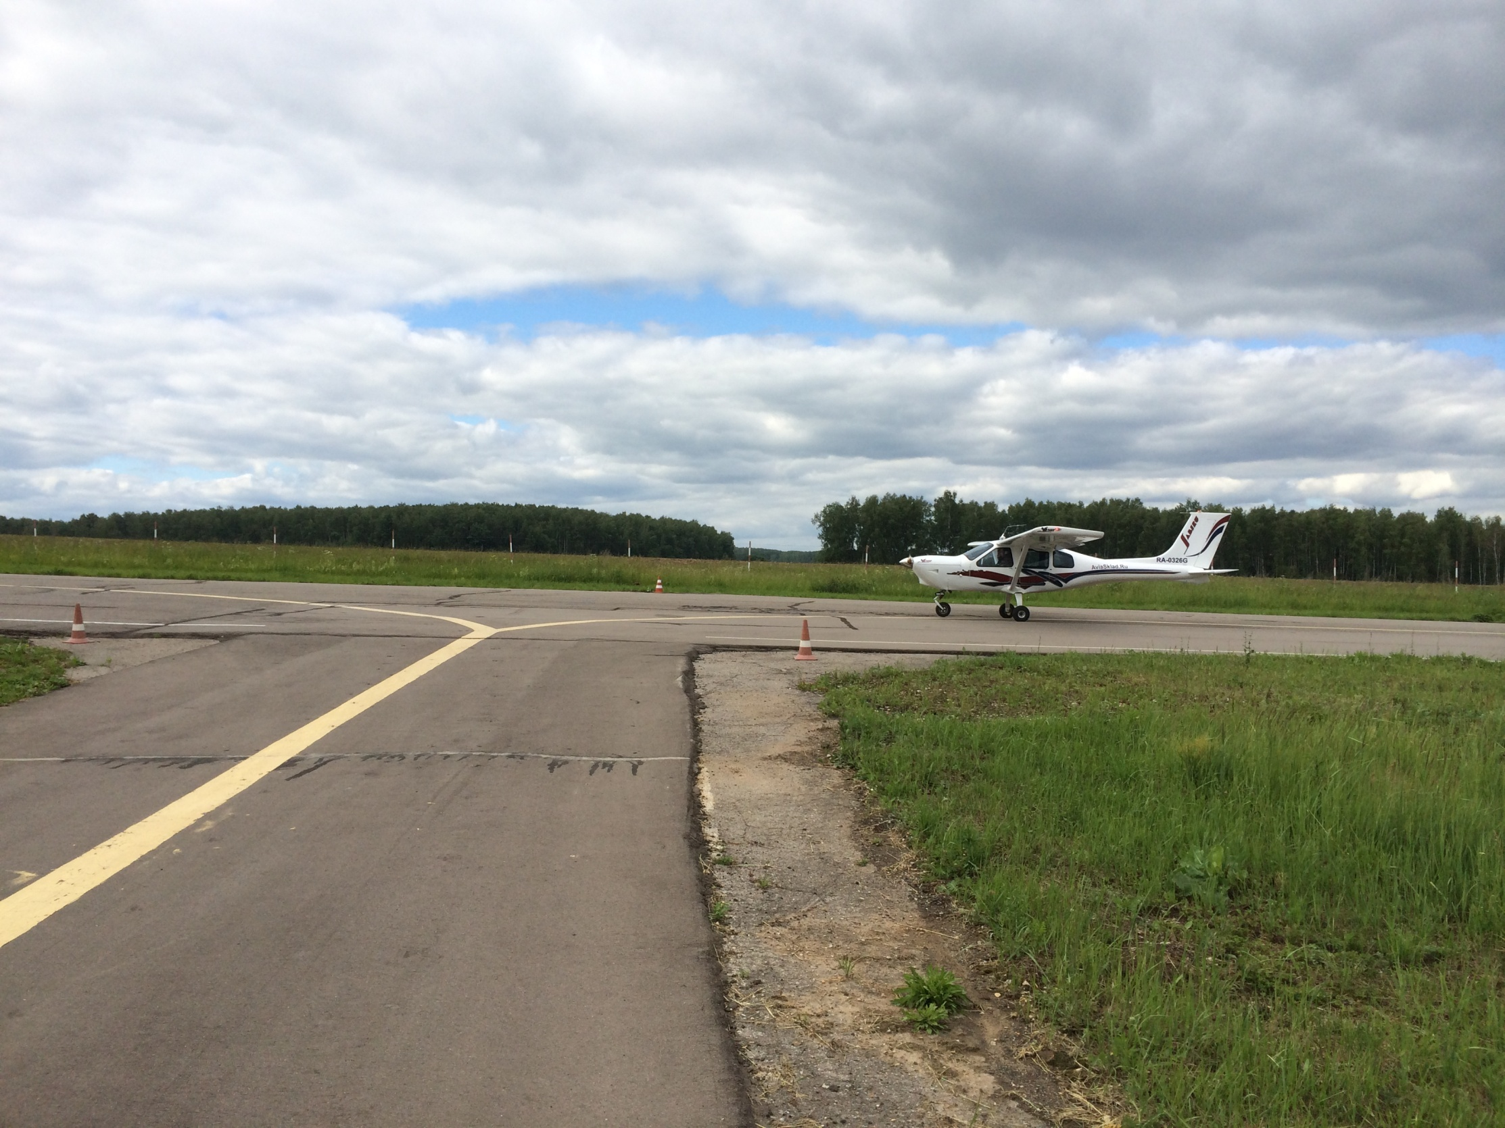
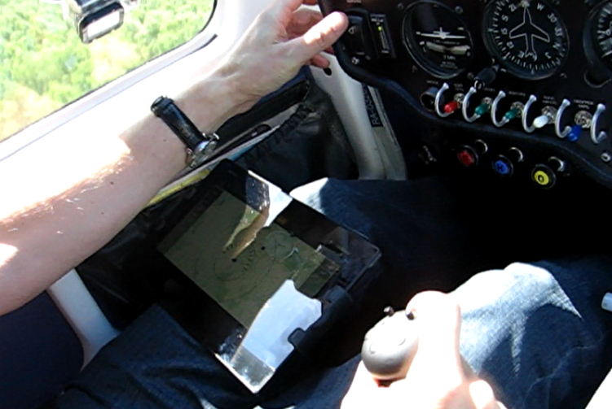
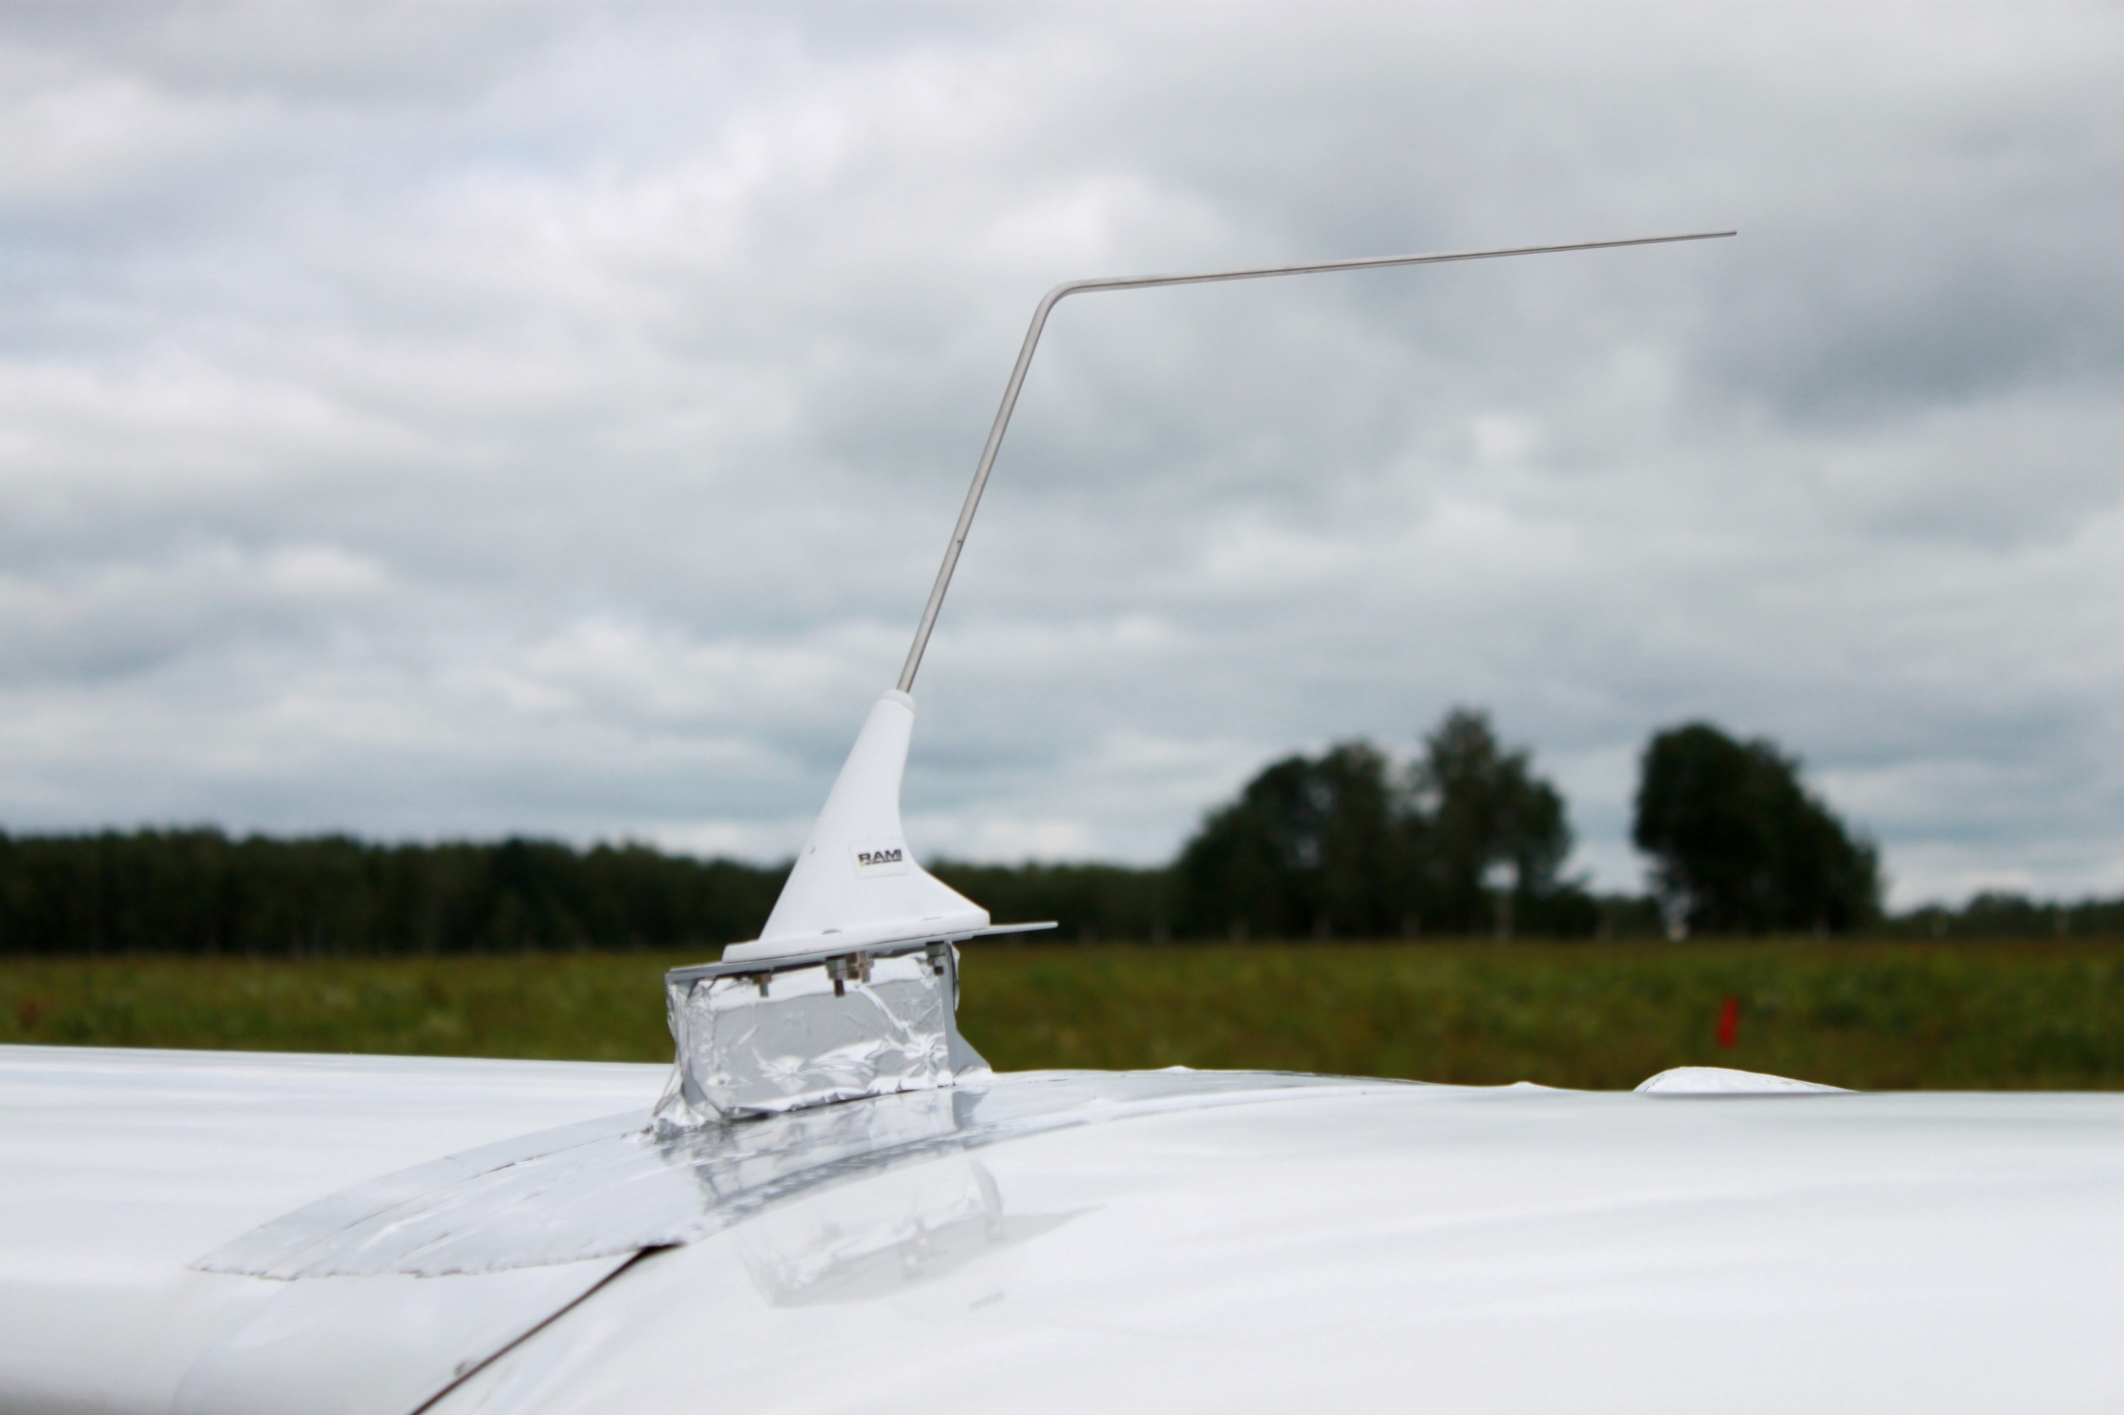
АЭРОНЕТ 2016
Пилотируемое ВС, оснащенное АЗН-В
Беспроводной наколенный планшет пилота для индикации АЗН-В
УКВ-антенна АЗН-В VDL-4

Slide 19
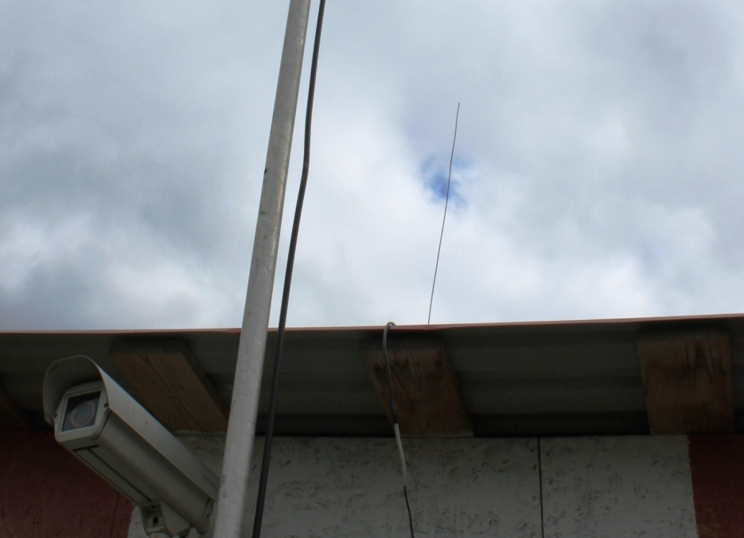
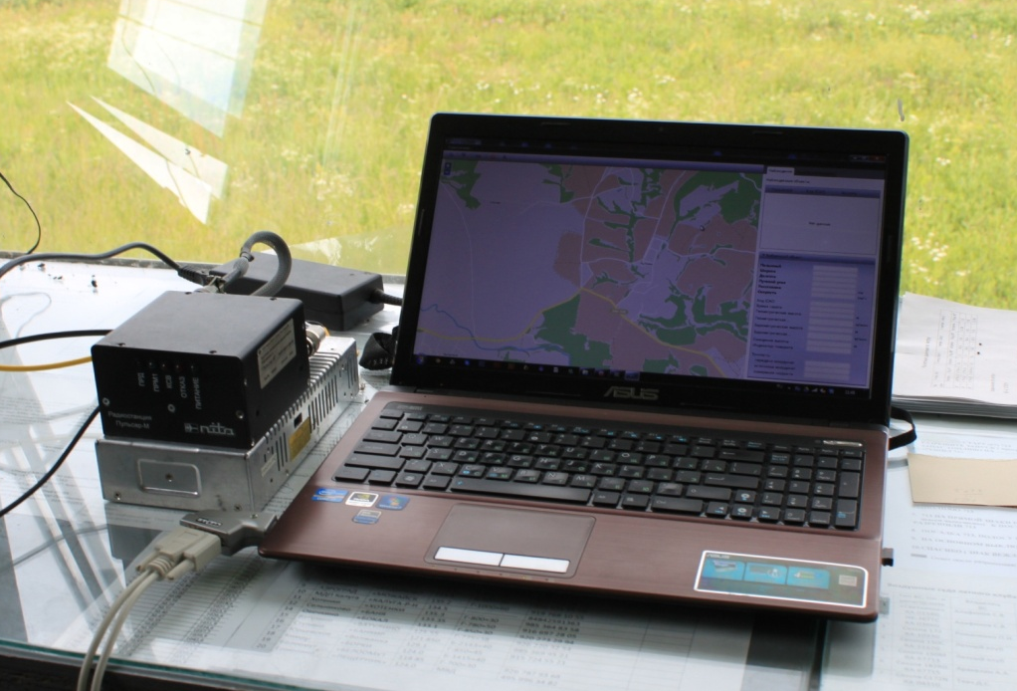
АЭРОНЕТ 2016
Малогабаритный мобильный наземный комплект АЗН-В (ММНК)
УКВ-антенна АЗН-В VDL-4
Устройство индикации АЗН-В (ноутбук)
Радиостанция АЗН-В «Пульсар-М»
Блок питания радиостанции «Пульсар-М»

Slide 20
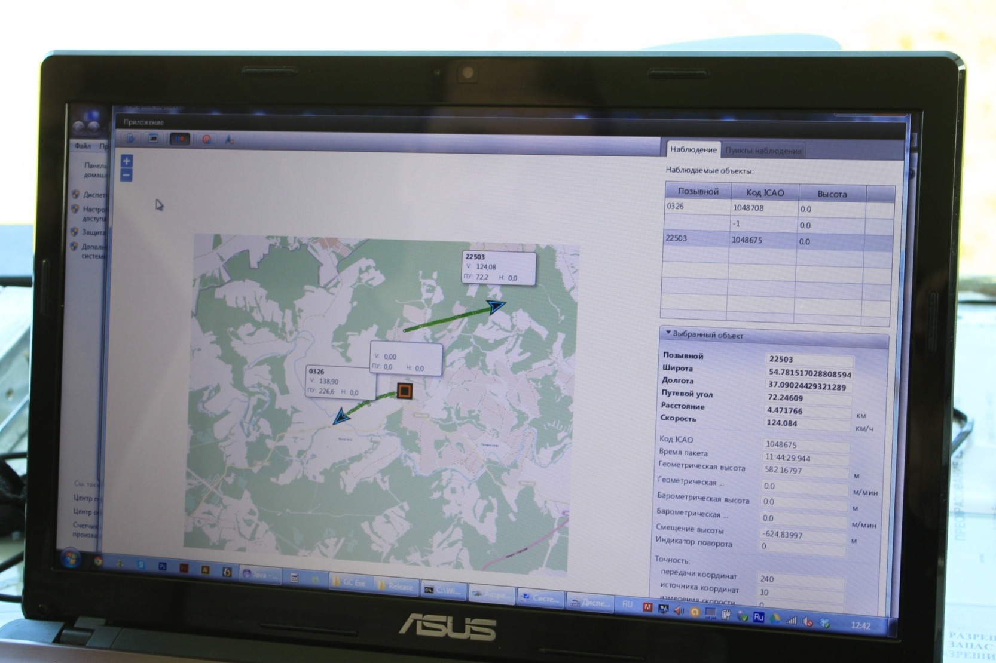
АЭРОНЕТ 2016
Информация АЗН-В на индикаторе ММНК
Формуляр с идентификатором ВС и превышением (∆H)
Отметка БВС «ПТЕРО»
Отметка ВС
Подробная информация о воздушном судне
Отметка ММНК

Slide 21
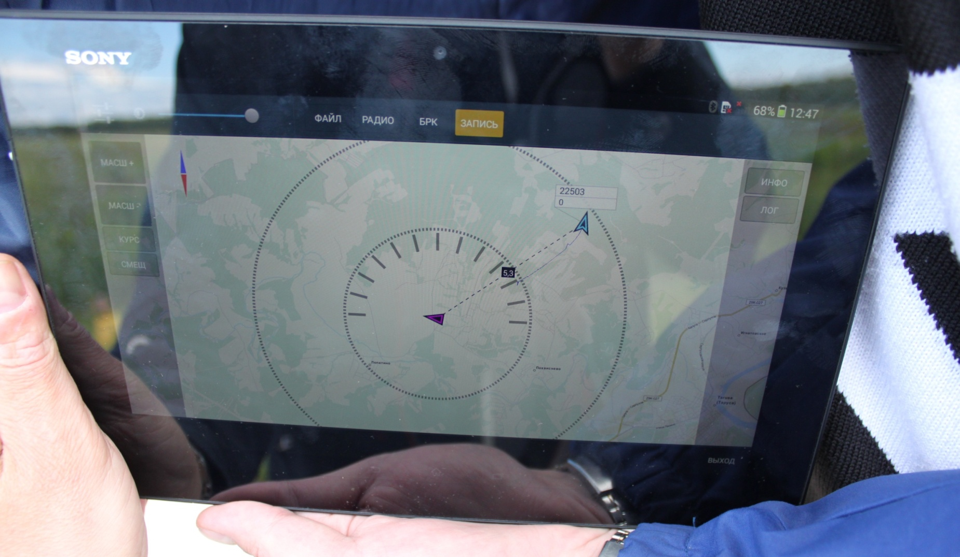
АЭРОНЕТ 2016
Индикация АЗН-В на планшете пилота
Отметка БВС «Птеро»
Текущее значение дальности
Собственное местоположение ВС

Slide 22
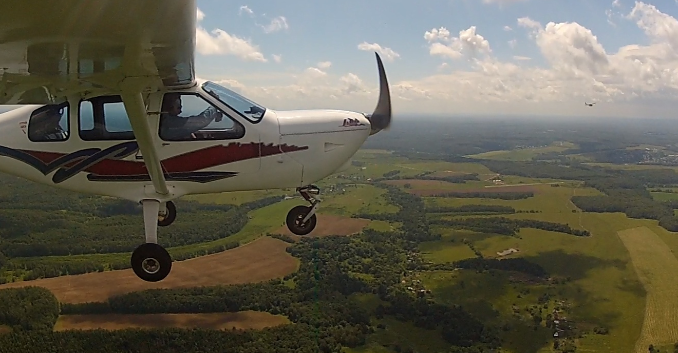
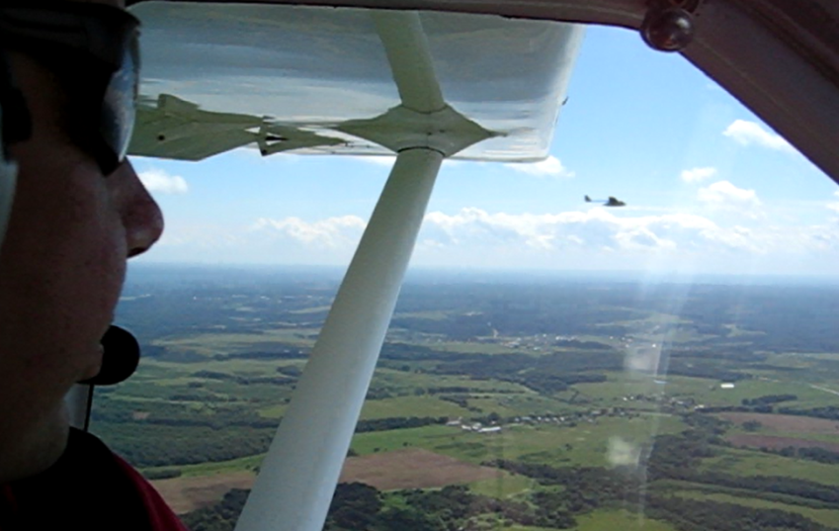
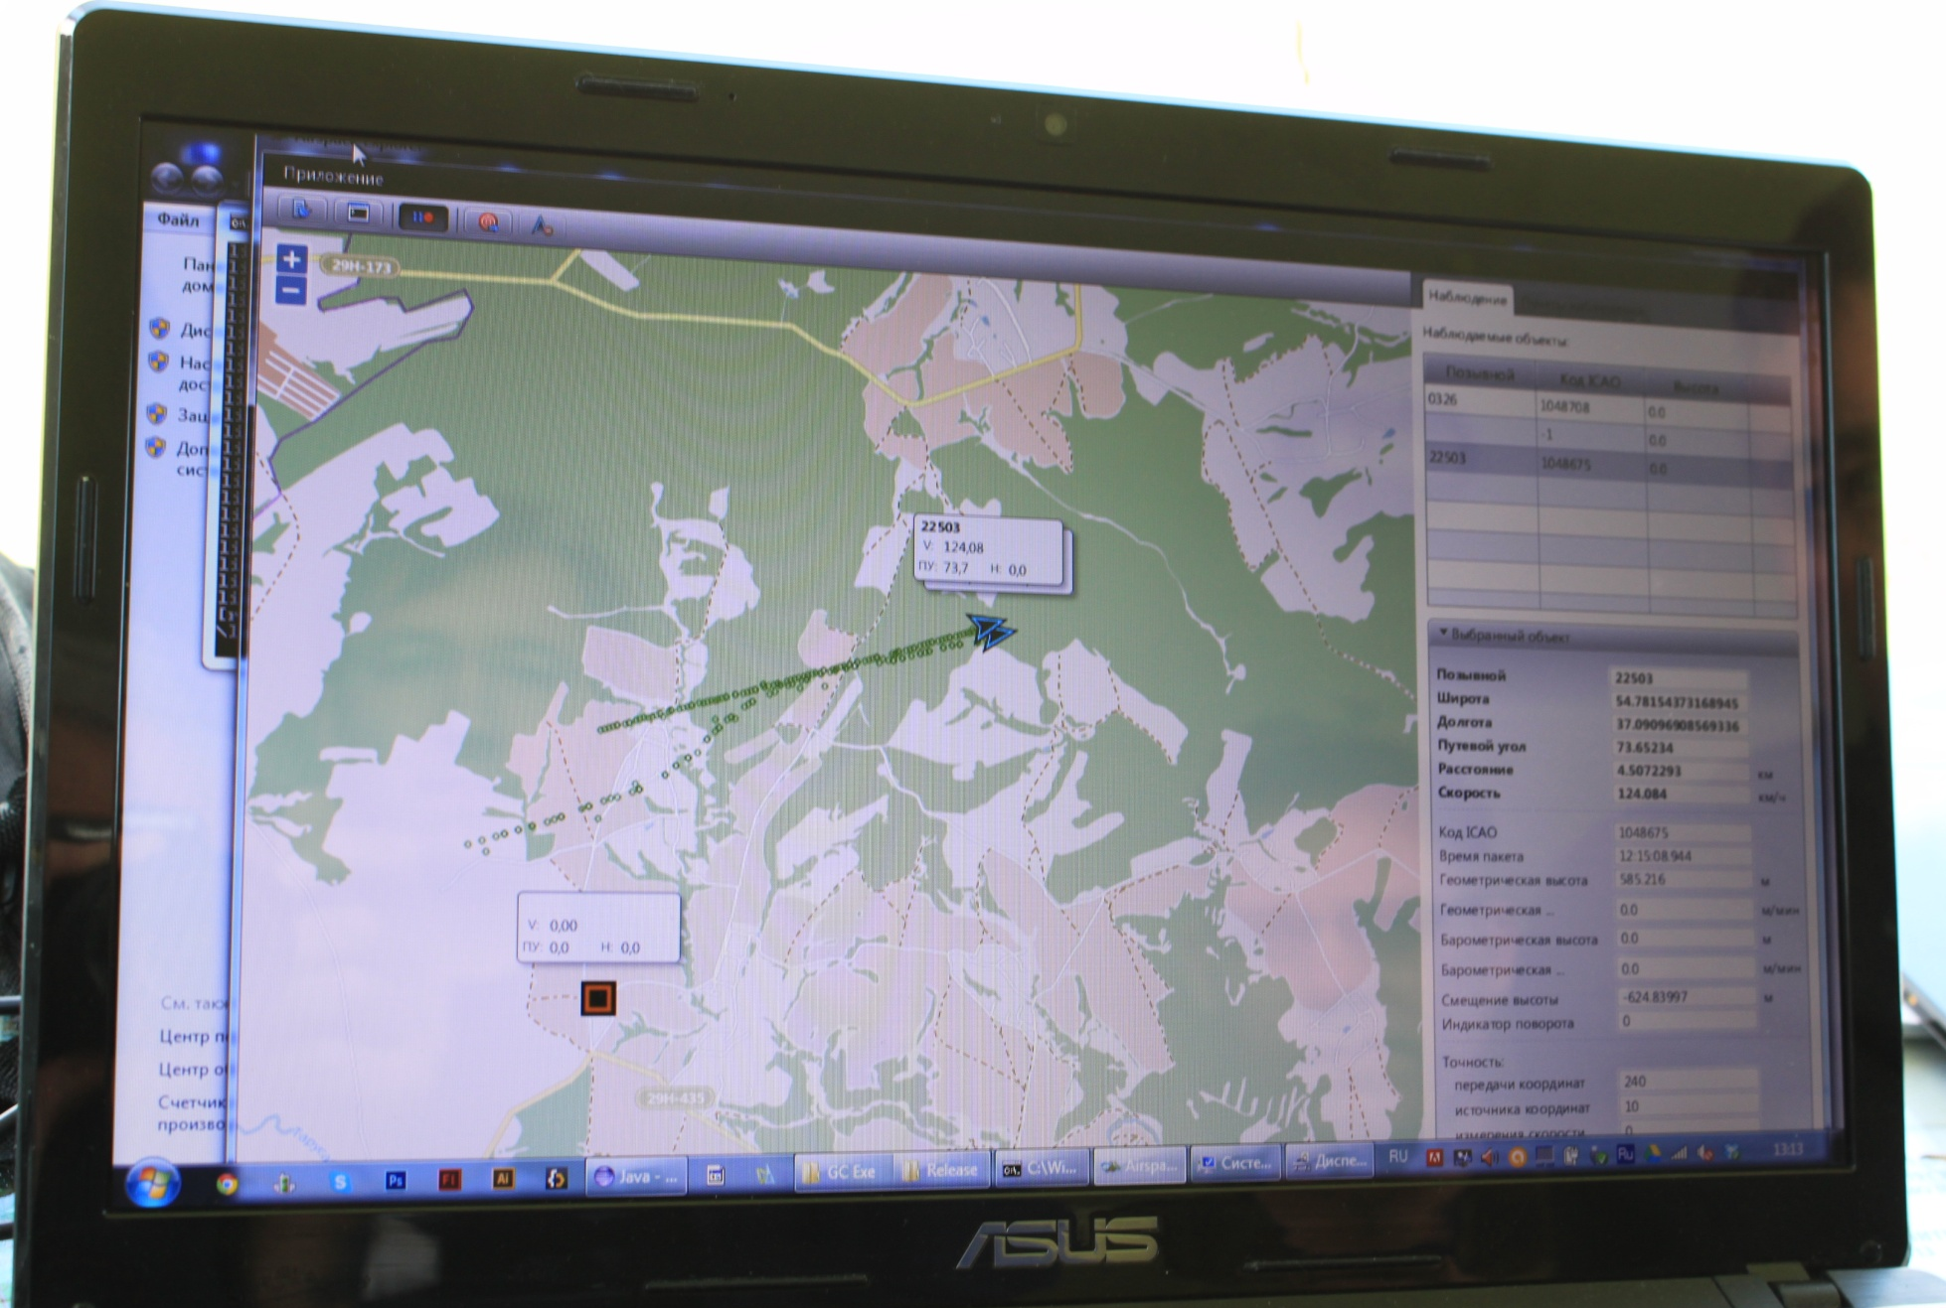

АЭРОНЕТ 2016
Совместные полеты пилотируемого ВС и БВС
БВС «Птеро»

Slide 23
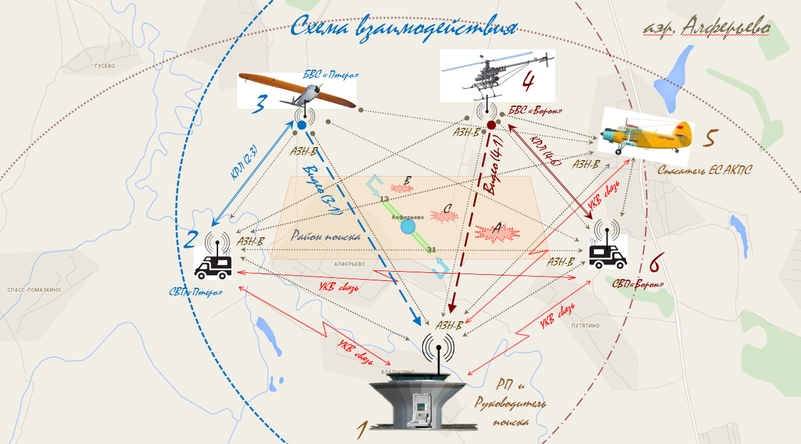
АЭРОНЕТ 2016
Эксперимент 3
Взаимодействие пилотируемых ВС, БВС, привлекаемых средств в интересах ЕС АКПС аэродом Алферьево, 13-16 октября 2014 г.

Slide 24
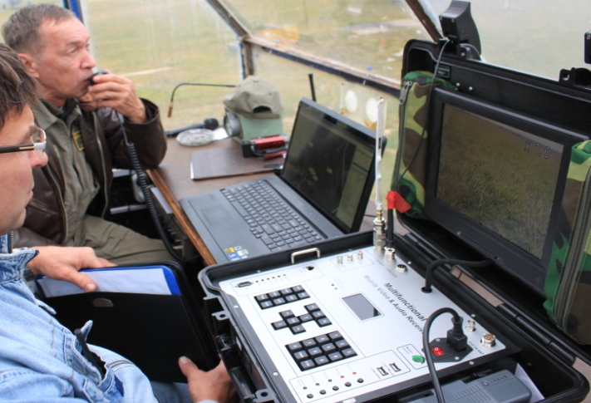
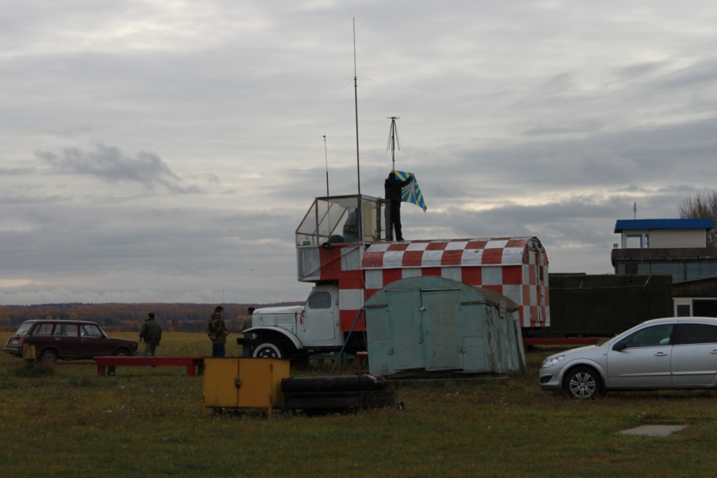
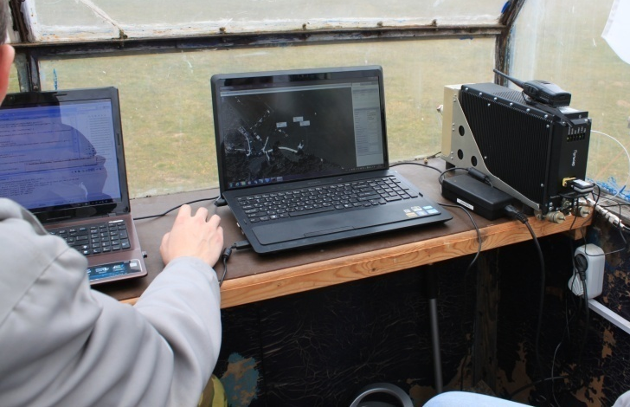
АЭРОНЕТ 2016
Совмещенный пункт управления полетами и руководства экспериментом

Slide 25
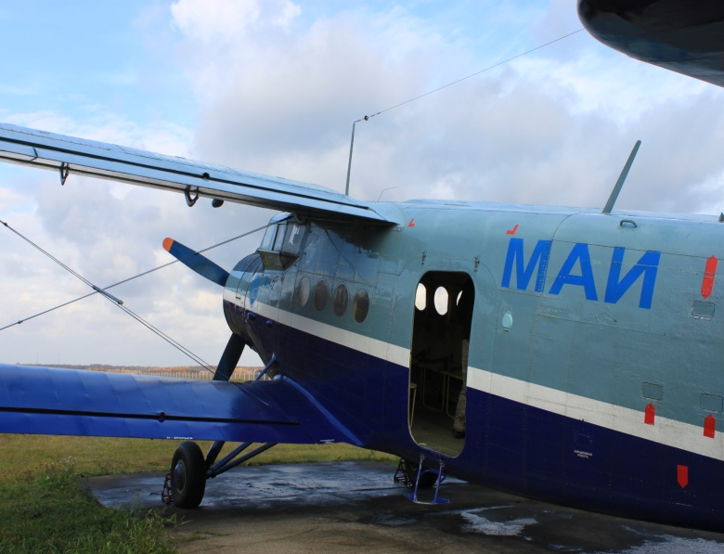
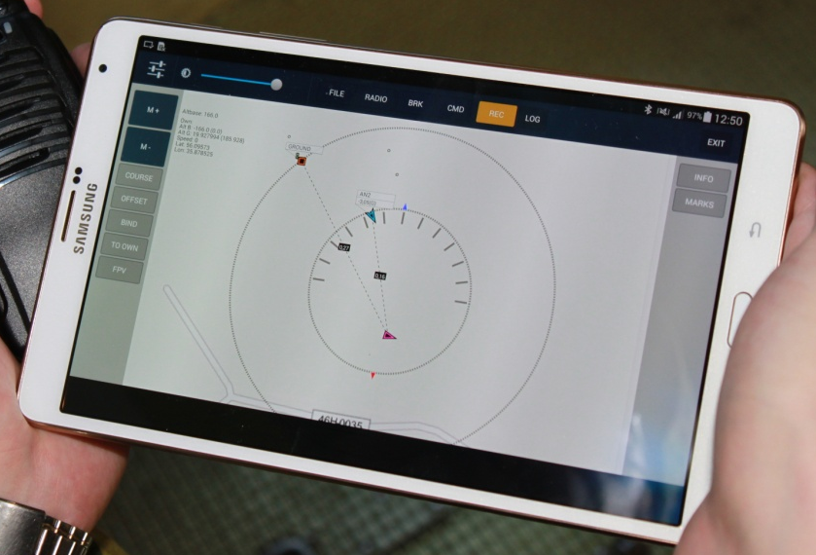
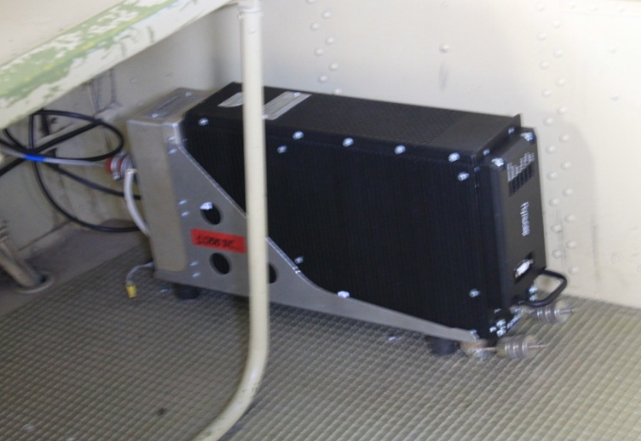
АЭРОНЕТ 2016
Поисково-спасательный самолет АН-2, оснащенный оборудованием АЗН-В

Slide 26
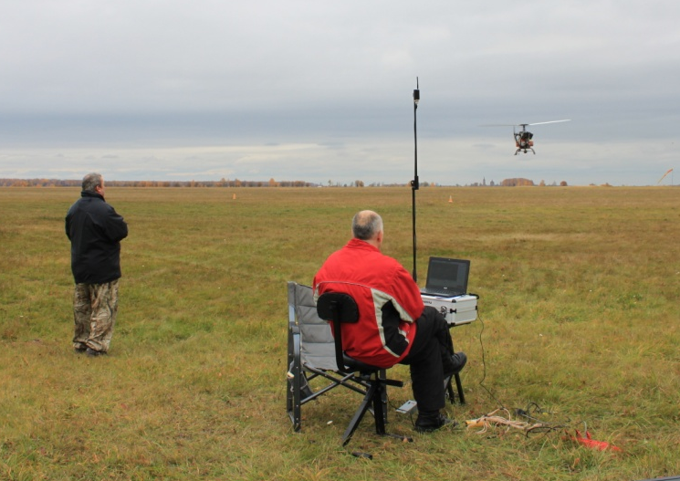
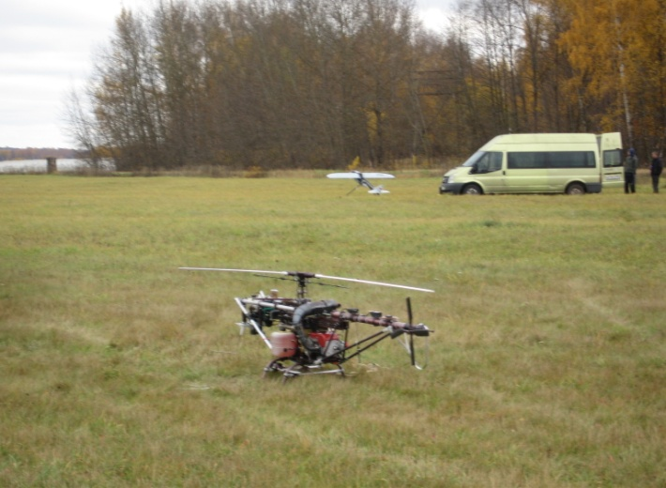
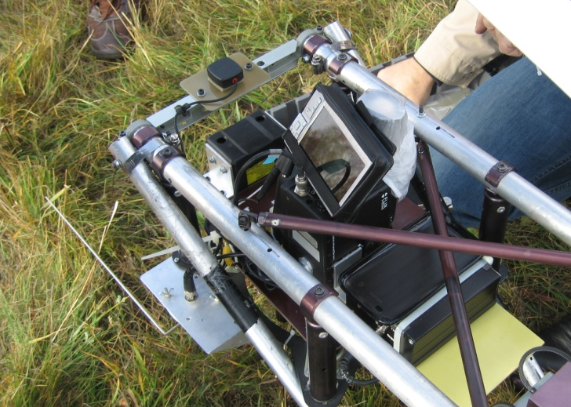
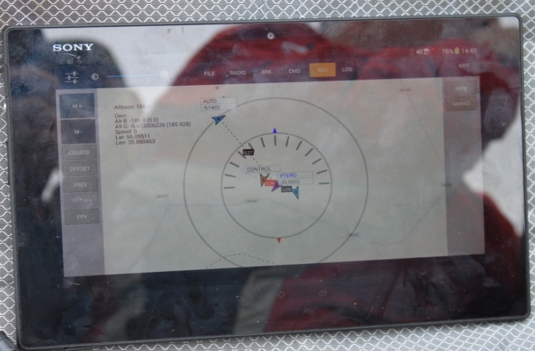
АЭРОНЕТ 2016
Поисковая БАС-В на основе БВС-В «Ворон»
Индикация АЗН-В на планшете командира БАС-В «Ворон»
Оборудование АЗН-В

Slide 27
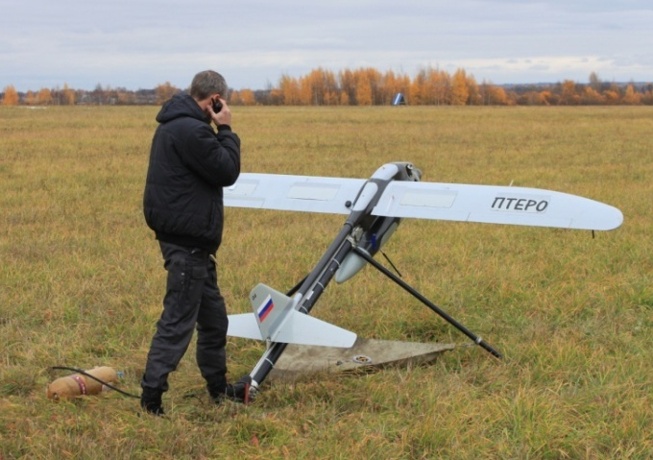
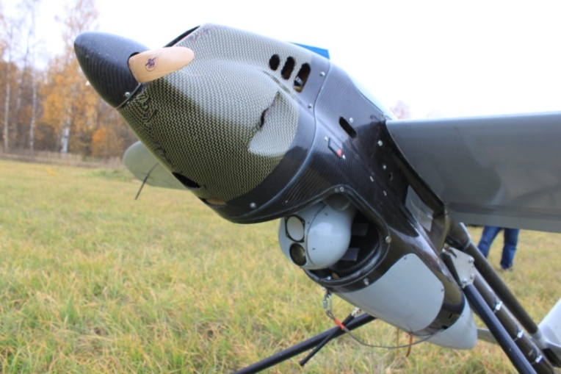
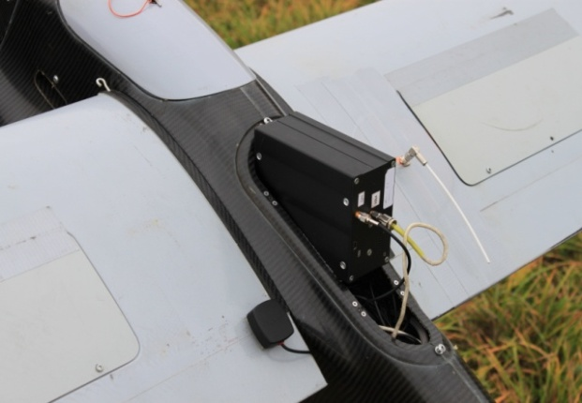
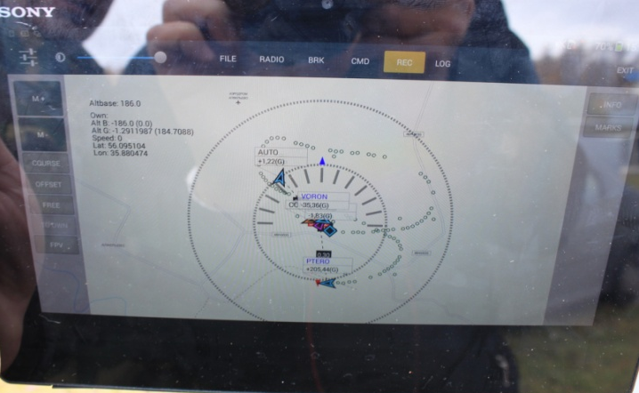
АЭРОНЕТ 2016
Поисковая БАС-С на основе БВС-С «Птеро»
Индикация АЗН-В на планшете командира БВС-С «Птеро»
Оборудование АЗН-В

Slide 28
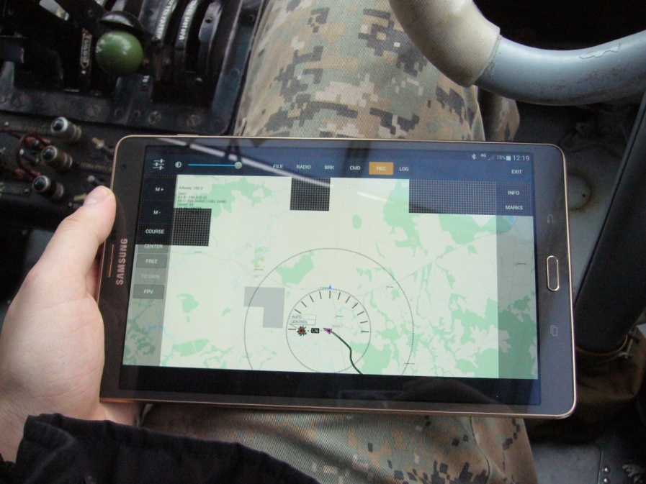
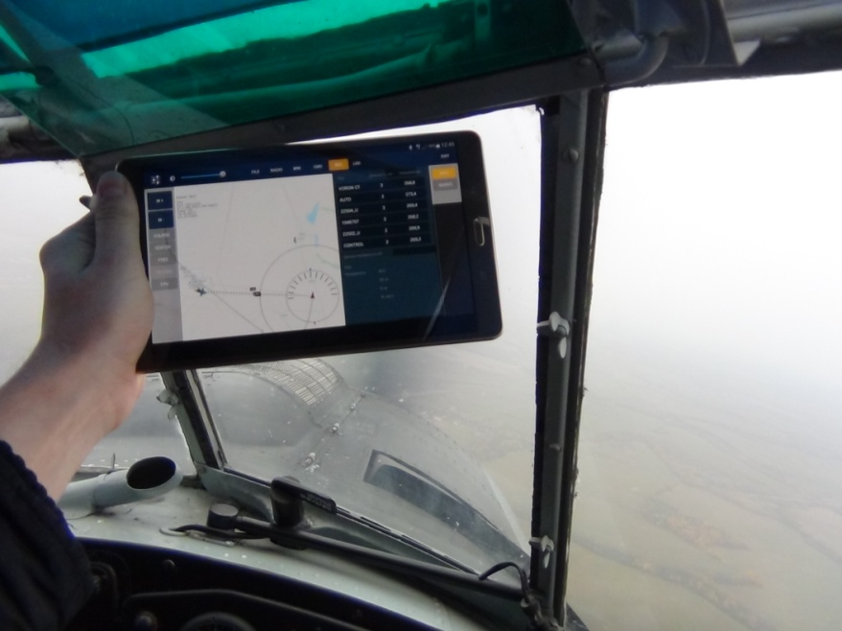
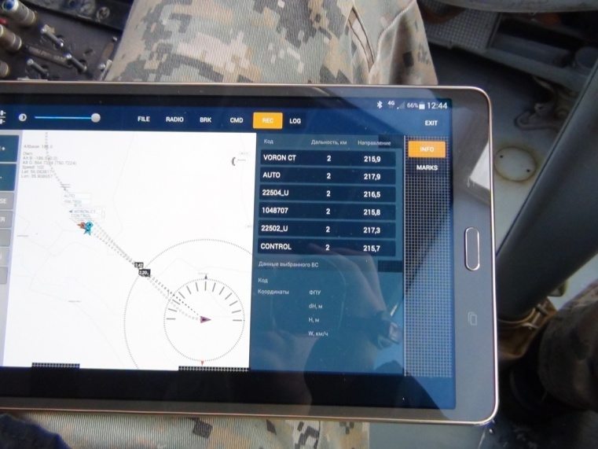
АЭРОНЕТ 2016
Индикация АЗН-В на планшете пилота самолета Ан-2

Slide 29
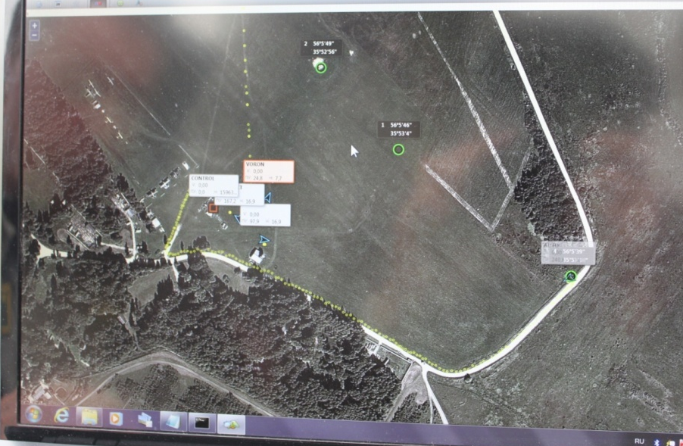
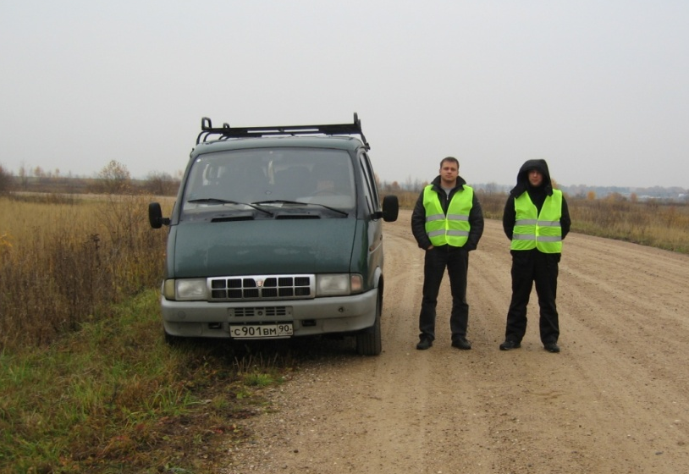
АЭРОНЕТ 2016
Поиск объекта по информации АЗН-В
Автомобиль «Баргузин», имитирующий
аварийное ВС с АЗН-В
Крайняя отметка АЗН-В до пропадания сигнала от ВС (а/м «Баргузин»)

Slide 30
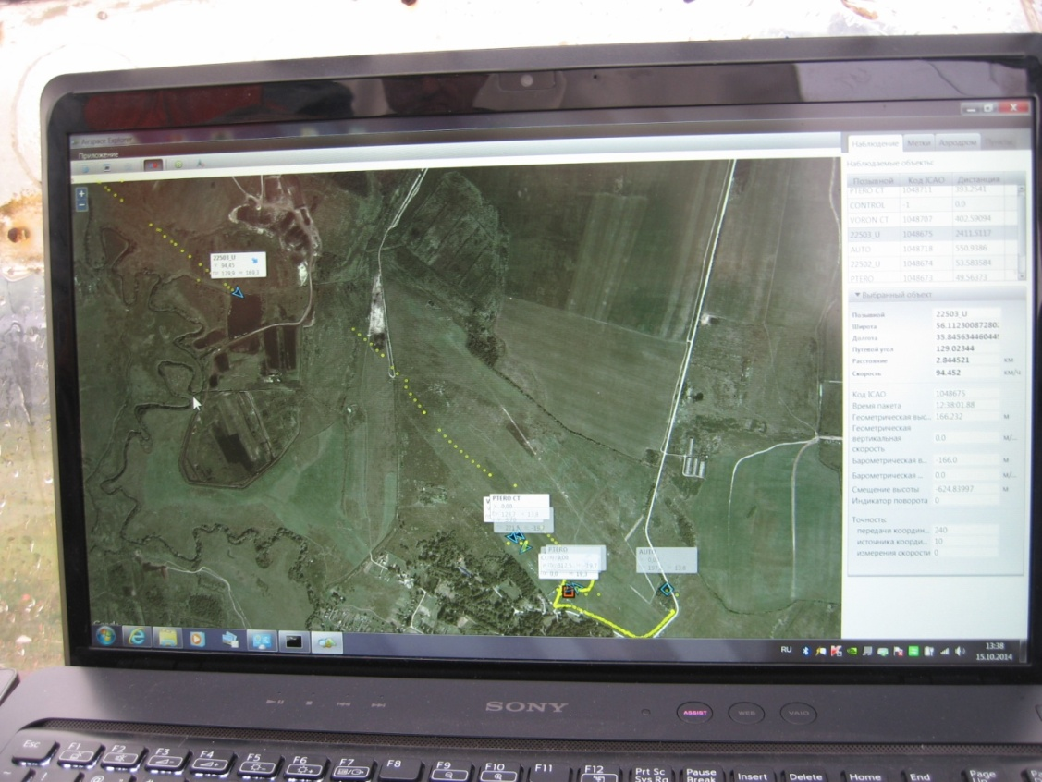
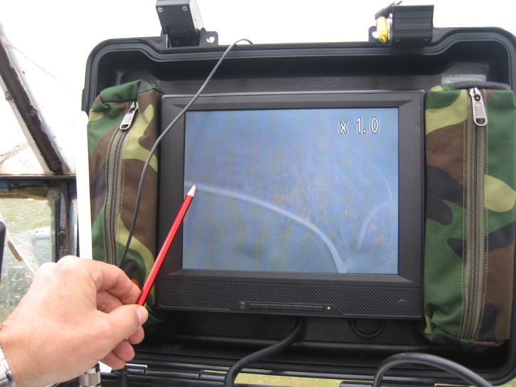


АЭРОНЕТ 2016
Полет БВС-С «Птеро» в точку аварии ВС (по крайней отметке АЗН-В)
Отметка БВС «Птеро»
Место аварии

Slide 31
Организация взаимодействия беспилотных авиационных систем самолетного и вертолетного видов, наземных сил и средств при решении задач в интересах ОАО «Газпром» Переславль-Залесский, 19-20 ноября 2014 г.
АЭРОНЕТ 2016
Эксперимент 4

Slide 32
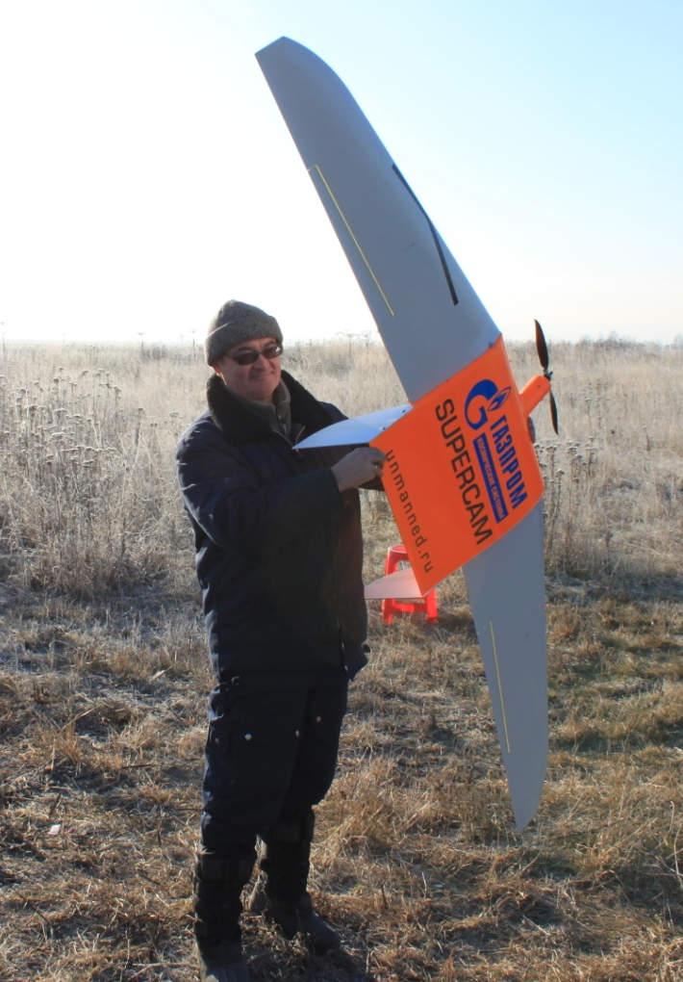
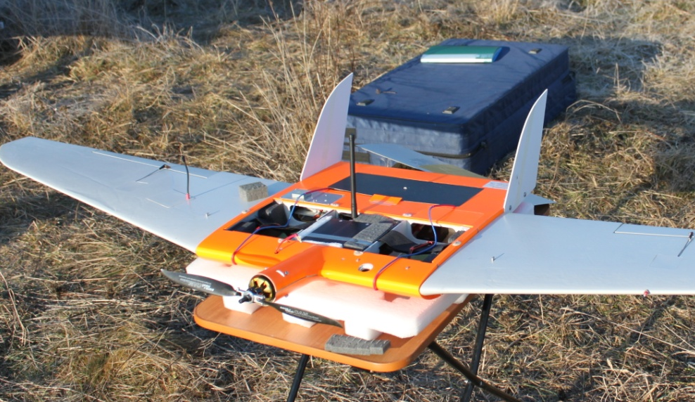
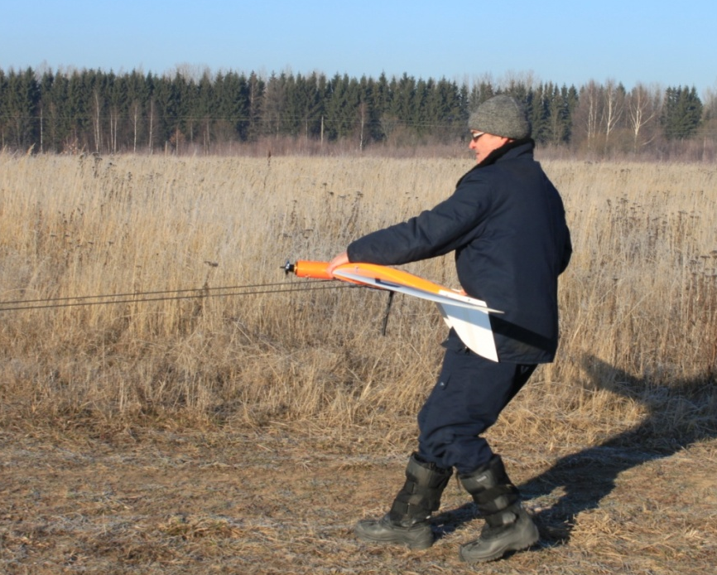
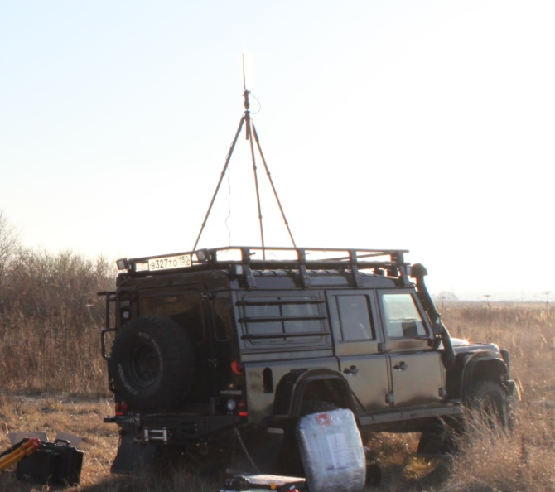
АЭРОНЕТ 2016
БВС «Supercam S350» с оборудованием АЗН-В
Оборудование АЗН-В VDL-4

Slide 33
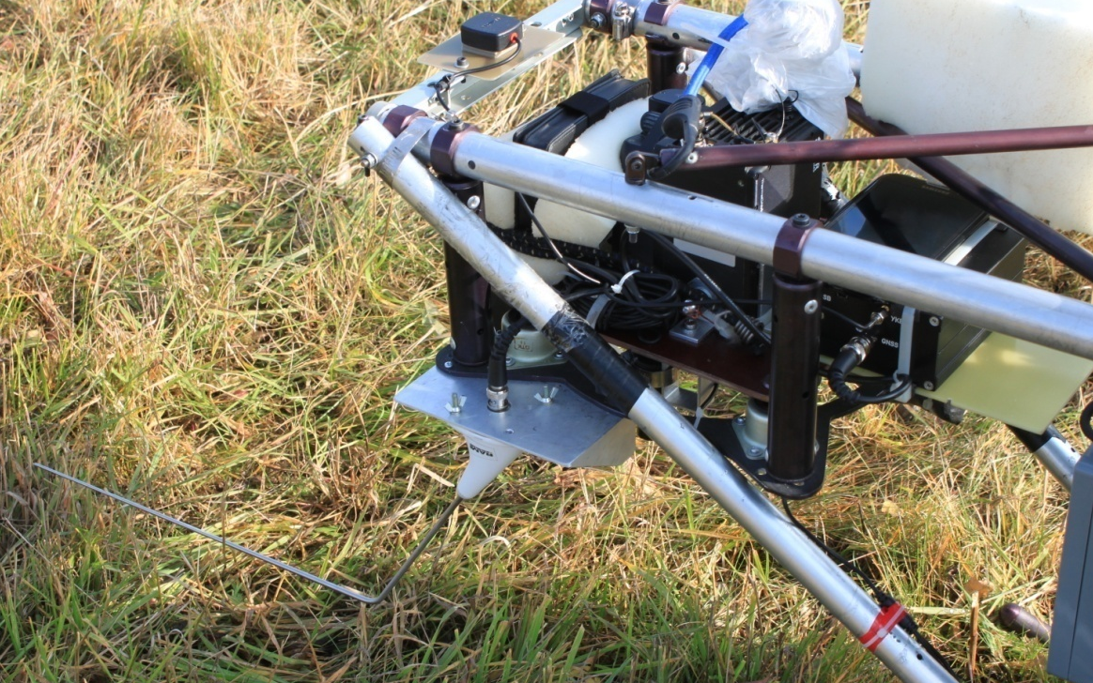
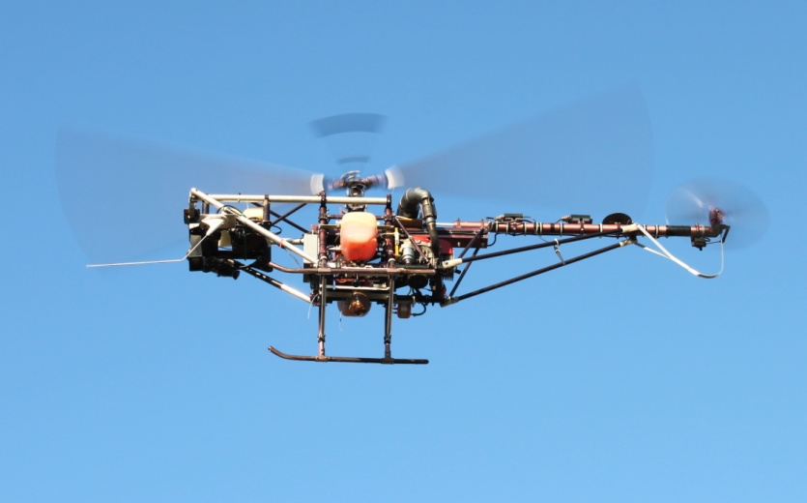
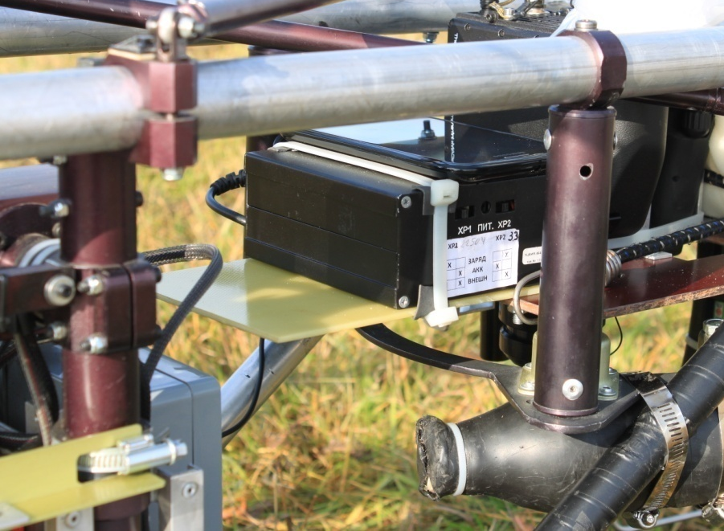

АЭРОНЕТ 2016
БВС «Ворон» с оборудованием АЗН-В
Оборудование АЗН-В VDL-4

Slide 34


АЭРОНЕТ 2016
Индикация местоположения БВС и других участников эксперимента

Slide 35



АЭРОНЕТ 2016
Определение места посадки БВС «Supercam S350» по информации АЗН-В
Индикация места посадки БВС по информации АЗН-В

Slide 36



АЭРОНЕТ 2016
Поиск приземлившегося БВС-С с помощью БВС-В по информации АЗН-В
Индикация полета БВС-В к месту посадки БВС-С
Видеоизображение местонахождения БВС-С, переданное с борта БВС-В

Slide 37
АЭРОНЕТ 2016
Заключение
АЗН-В VDL-4 – технологическая основа обеспечения безопасного выполнения полетов БВС в ОВП, что подтверждено многочисленными исследованиями и экспериментами;
реализацию «единого» стандарта АЗН-В в России целесообразно проводить на основе двух типов ЛПД в соответствии с Программой «Внедрение средств вещательного автоматического зависимого наблюдения (2011-2020 годы)», что обеспечит приоритет в вопросах внедрения АЗН-В и интеграции БАС в ОВП;
поддержать разработку высокоэффективных самоорганизующихся воздушных сетей на основе АЗН-В VDL-4 с несомненным приоритетом российской промышленности и использованием 100-%ной российской элементной базы;
со стороны Минтранса России и Минпромторга России ожидаются усилия по продвижению российских технологий в ИКАО с целью защиты национальных интересов.

Slide 38

АЭРОНЕТ 2016
СПАСИБО ЗА ВНИМАНИЕ!

